Slide 1
Multiversidad Latinoamericana
Implicaciones ecológicas, industriales y económicas de los cálculos estequiométricos
Docente: QFB. Melissa Sánchez Vázquez
León, Gto. Febrero de 2014.

Slide 2


Contaminación ambiental y su problemática
Conciencia y cultura ecológica
Medio Ambiente
Notes:
Sociedade civiles y gobiernos empiezan a fomentar y desarrollar una conciencia o C.E. para preservar el medio ambiente, con estas politicas surgen disciplinas científicas basadas en la contaminación ambiental y su problemática.

Slide 3

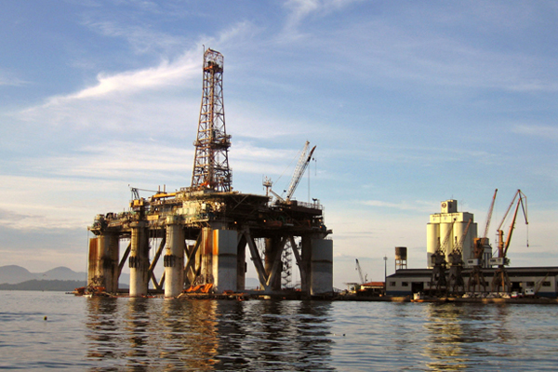
Industria Petroquímica
Principal actividad económica del país (1958)
Básica
PEMEX
Secundaria
Notes:
Uno de los principales contaminantes que afectan severamente el medio ambiente es el petroleo y sus derivados.

Slide 4
Relación con la Estequiometría
La Estequiometría basada en las leyes ponderales permite calcular la cantidad de cada una de las sustancias que se obtendrán en una reacción química.
La Estequiometría y sus recursos son el cimiento de todos los procesos químicos tanto naturales como desarrollados por el hombre.
Notes:
Estos cálculos son indispensables por que no es suficiente con saber cuales son los componentes de una sustancia o de un producto para poder producirlo. .. Leer página 15.

Slide 5

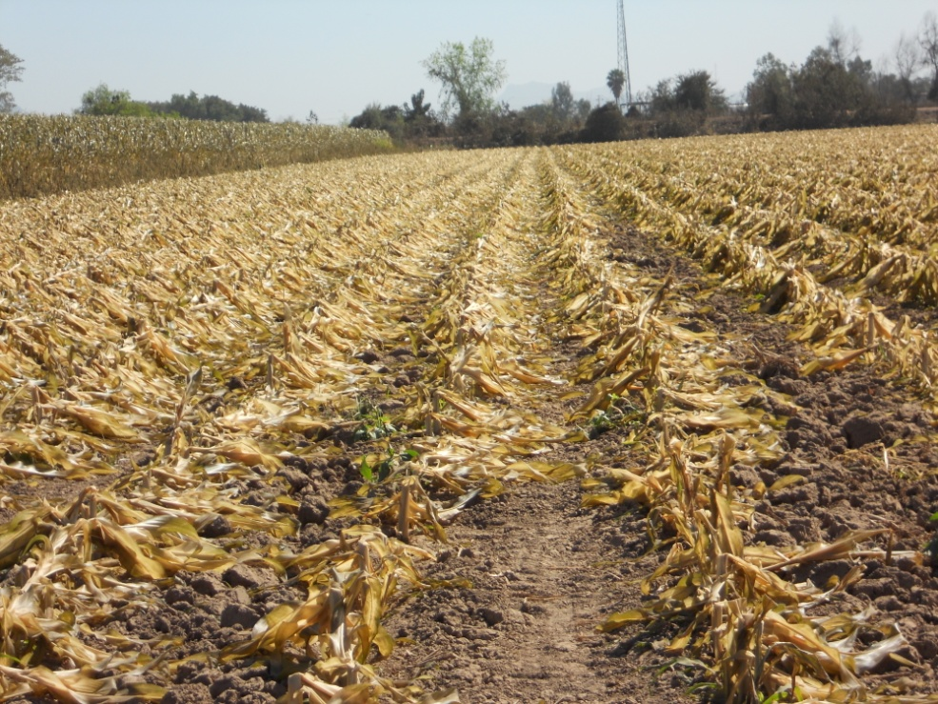
¿Que papel juega la estequiometria?
Producción de sustancias químicas de calidad en base a su formulación (puras).

Slide 6
Elementos importantes en el crecimiento de una planta
Elementos importantes en el crecimiento de una planta
Nutriente | Papel que desempeña en el crecimiento de una planta | Efecto por su escasez o deficiencia
Nitrógeno (N) | Síntesis de proteínas y clorofila | Disminuye el tamaño de la planta y su coloracion es amarilla por la escasez de clorofila.
Fósforo (P) | Síntesis de acidos nucleicos (ADN) | Crecimiento lento, frutas y semillas son pequeñas.
Potasio(K) | Síntesis de carbohidratos y proteínas | Hojas y rizos internos son amarillos.

Slide 7
% de Nitrógeno en diferentes fertilizantes
Fertilizante | Fórmula | Masa de un mol (g) | Masa de N en 1 mol (g) | % de N
Nitrato de amonio | NH4NO3 | 80 | 28 | 35
Amoniaco | NH3 | 17 | 14 | 82
Sulfato de amonio | (NH4)2SO4 | 132 | 28 | 21
Urea | N2H4CO | 60 | 28 | 47

Slide 8
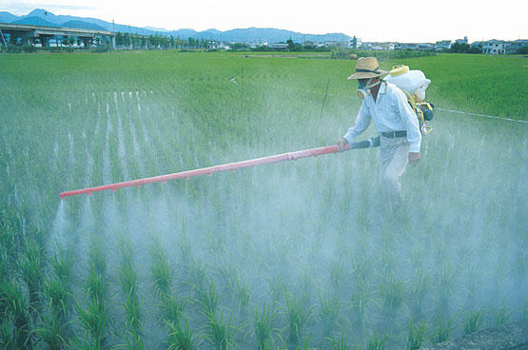
Se debe proveer únicamente la cantidad de fertilizante adecuada para no generar los siguientes problemas:
* Alteración del pH del suelo
* Daño a plantas, animales y suelo.
* Acumular otros elemento no requeridos.
* Contaminación de ríos.

Slide 9
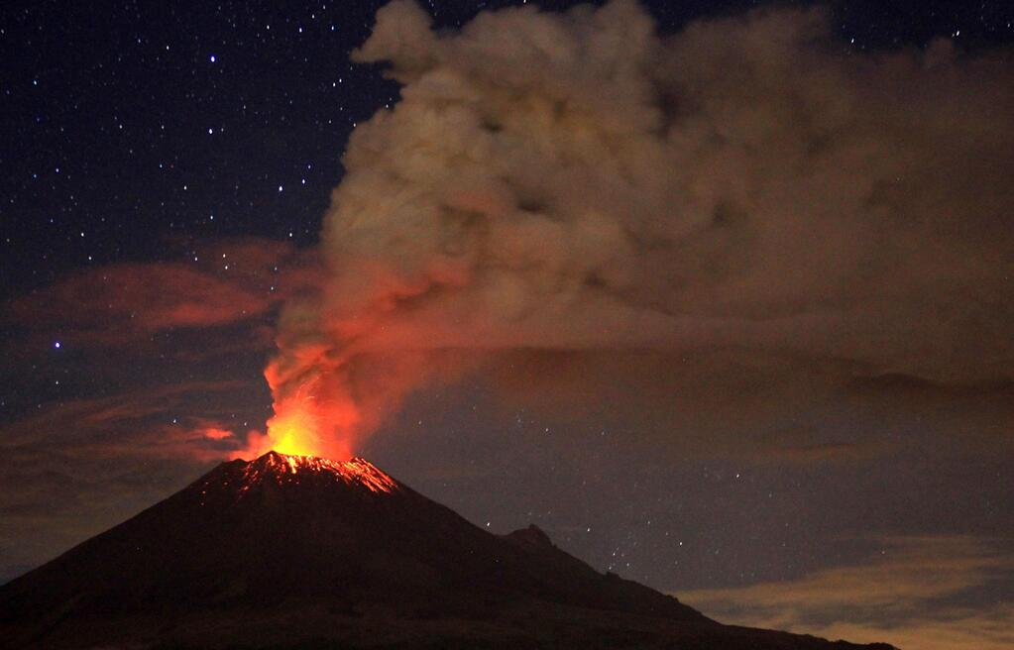
Reacciones químicas y su repercusión en el medio ambiente
La contaminación ambiental se da por sustancias químicas que contaminan el entorno.

Slide 10
Sustancias tóxicas | Efectos | Industria
Dióxido de azufre | Irritaciones de nariz y garganta | Metalúrgica y automotriz
Ozono | Pulmones, fatiga y falta de coordinación motora, irritación de mucosa ocular. | Descargas eléctricas de tormentas y reacciones fotoquímicas
Acetaldehído | Irritaciones de nariz y garganta y carcinógeno | Corporación de Minamata (1932)
Mercurio | Sistema nervioso, inmunitario, aparato digestivo, piel y pulmones.
Sulfuro de hidrógeno | Dolor de cabeza, nauseas, aparato respiratorio. | Refinerías de petróleo
Notes:
Ozono constituyente normal de la atmosfera en altitudes de ms de 20 km. Se vuelve contaminante cuando intervienen los hidrocarburos.
Acetaldehído -> Corporacion de Minamata (Japón), la fabrica eliminaba sus deshechos en el agua durante algunos años, el Hg usado como catalizador se acumuló y adhirio a las algas y plancton integrándose a la cadena alimentaria.
Sulfuro de H -> Refinacion de Poza Rica Veracruz 1959.

Slide 11
Por lo tanto…
Debido a esto se empiezan a promulgar estrictas normas promovidas por las Naciones Unidas.
El conocimiento nos lleva por caminos peligrosos sin embargo debemos tener un claro conocimiento de los procesos que efectuamos para lograr mejores beneficios y evitar un impacto que dañe al ambiente.

